Slide 1
Приемы недирективной помощи детям

Slide 2
Что такое директивная помощь
НАПРАВЛЯТЬ Действия педагога:
ДИРЕКТИВА Воспитатель дает конкретные указания детям о том, как действовать, предельно ограничивая область возможных ошибок.
ДЕМОНСТРИРОВАТЬ Действия педагога:
ДЕМОНСТРАЦИЯ Воспитатель демонстрирует образец детям, которые наблюдают за ним.
СОДЕЙСТВОВАТЬ Действия педагога:
СОВМЕСТНОЕ КОНСТРУИРОВАНИЕ Воспитатель решает проблему вместе с детьми.

Slide 3
Что такое недирективная помощь
Недирективная помощь – партнерская позиция взрослого, взаимное уважение между воспитателем и детьми, принятие их чувств.
Чаще всего используется в процессе организации самостоятельной игровой, познавательной, трудовой и коммуникативной деятельности детей

Slide 4
Недирективная помощь – требование или выбор педагога
Условия, необходимые для создания социальной ситуации развития детей <.> предполагают <.> недирективную помощь детям, поддержку детской инициативы
и самостоятельности в разных видах деятельности (игровой, исследовательской, проектной, познавательной и т.д.)<.>
(подп. 3.2.5 ФГОС ДО)

Slide 5
Когда ребенку нужна недирективная помощь
Ребенок в состоянии
ситуативного дискомфорта
низкий эмоциональный фон
ситуативная тревога
скованные движения

Slide 6
На что направлена недирективная помощь
Недирективная помощь в самостоятельной деятельности может быть направлена на то, чтобы
ребенок осознал собственные интересы
вошел в уже возникшую совместную деятельность
понял причины ситуативного дискомфорта и как из него выйти

Slide 7
Шесть принципов, на которых строится недирективная помощь
1.
Принцип диалогичности
2.
Принцип вариативности
3.
Принцип доброжелательности
4.
Принцип опоры на положительное в ребенке
5.
Принцип позитивной эмоциональности
6.
Принцип развивающейся субъектности

Slide 8

Какие приемы недирективной помощи и поддержки использовать
Поэтапно выстраивать педагогическое общение с ребенком
Научить ребенка способам, как самостоятельно выйти из ситуации дискомфорта
Оказать эмоциональную поддержку – совместно обсудить возникшую ситуацию
Выяснить значимые для ребенка неудовлетворенные потребности

Slide 9
Какие задачи решает воспитатель, когда оказывает недирективную помощь
Развивает у ребенка самостоятельность и инициативность
Создает благоприятный микроклимат для позитивной социализации детей в группе
Помогает выбрать и организовать индивидуальную деятельность детей
Предупреждает возможные проблемные ситуации в процессе совместной деятельности ребенка с другими детьми группы

Slide 10
Кейс-ситуации
Ситуация 1
Дети старшей группы разыгрывают кукольный спектакль по сказке «Лиса и медведь». Они распределили роли и начали представление.
По ходу действия возник спор о том, кому из героев
что говорить. Сюжет «рассыпается», дети теряют интерес к игре
Вопросы:
Как разрешить сложившуюся ситуацию?
Что можно сделать, чтобы дети продолжили играть?

Slide 11
Кейс-ситуации
Ситуация 2
Мальчики играют в «Корабль». Моряки по сигналу капитана трижды ныряют в воду, стреляют в акул. На корабле есть больница для моряков. Антон: «Я – врач. Моряки должны пройти осмотр». Остальные играющие не слышат, продолжают нырять. Антон: «Давайте, как будто акула ранила моряка». Обращается к Мише: «Где у вас болит, я – врач, лечу матросов». Миша не обращает внимания на Антона, говорит мальчикам: «Пора подкрепиться». Антон снимает халат, ныряет и плавает.
Вопросы:
В чем особенности освоения детьми позиции субъекта во взаимодействии в игре? Назовите возможные причины.
Что необходимо сделать для развития субъектной позиции детей?
Какие способы будете использовать?

Slide 12
Если существует нечто, что мы желаем изменить в ребенке, нужно вначале исследовать и посмотреть, не является ли это тем, что лучше было бы изменить в нас самих. Карл Густав Юнг.
Ребенок, окруженный критикой – учится обвинять; Ребенок, окруженный насмешками – учится быть недоверчивым; Ребенок, окруженный враждебностью – учится видеть врагов; Ребенок, окруженный злостью – учится причинять боль; Ребенок, окруженный непониманием – учится не слышать других; Ребенок, окруженный обманом – учится врать; Ребенок, окруженный позором – учится чувствовать вину;
Но в то же время:
Ребенок, окруженный поддержкой – учится защищать; Ребенок, окруженный ожиданием – учится быть терпеливым; Ребенок, окруженный похвалами – учится быть уверенным; Ребенок, окруженный честностью – учится быть справедливым; Ребенок, окруженный безопасностью – учится доверию; Ребенок, окруженный одобрением – учится уважать себя; Ребенок, окруженный любовью – учится любить и дарить любовь; Ребенок, окруженный свободой выбора – учится быть ответственным за свои решения.
Не воспитывайте детей, все равно они будут похожи на Вас. Воспитывайте себя.

Slide 13
Кейс-ситуации
Ситуация 3
После полдника дети занимаются самостоятельными играми. Один ребенок решает разыграть сказку
с помощью кукол би-ба-бо. Приглашает других детей,
но никто не откликается
Вопрос:
Как Вы поступите в этой ситуации?
Опишите Ваши действия и обоснуйте
Вашу реакцию

Slide 14
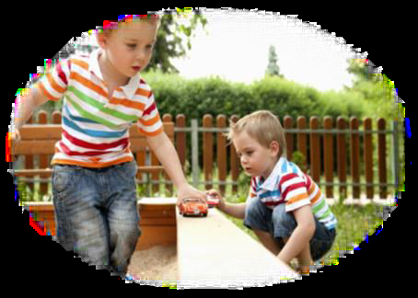
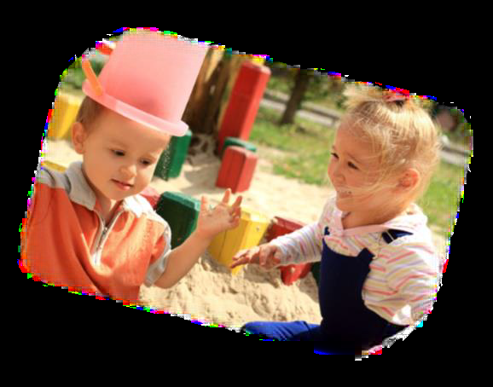

Недирективность общения воспитателя –возможность прожить в ребенке свое детство!

Slide 15


